Slide 1
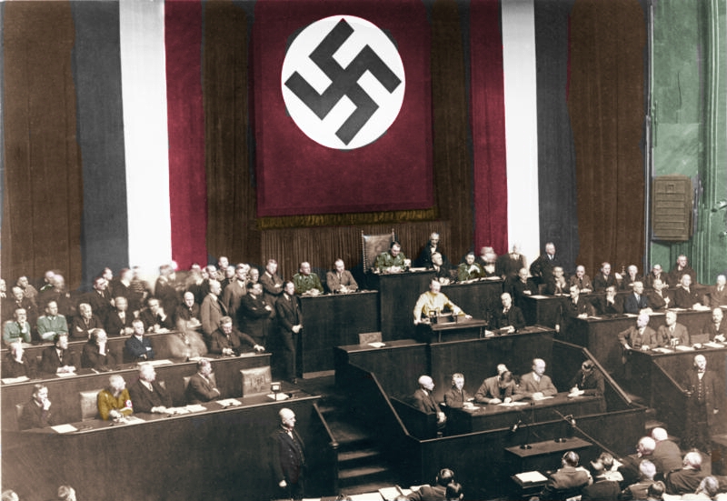
Hoe Hitler aan alle macht kwam
23 maart 1933 Aanname Machtigingswet

Slide 2
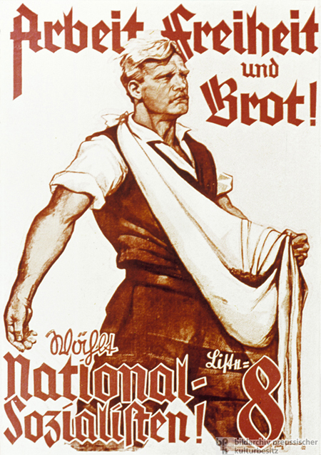
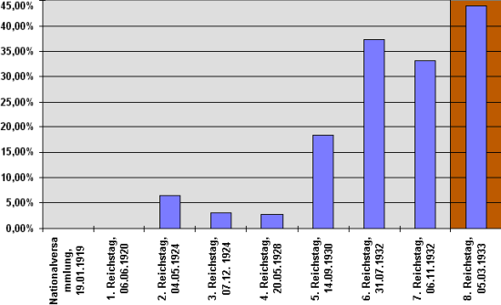
Steeds meer aanhang voor de NSDAP
Grote werkloosheid
Onvrede over VvVersailles
Democratische regeringen hebben geen oplossing
NSDAP belooft de ellende op te lossen
1933: Hitler de grootste partij
NSDAP 43,9% stemmen
Dat is geen meerderheid! Hoe komt hij dan toch aan alle macht?

Slide 3
Hoe kwamen de Nazi’s aan alle macht?
Mysterie in groepjes
Kaartjes ordenen
Regels parlement & geldige stemming
Andere partijen: Katholieken & Socialisten
Voorafgaand aan de vergadering
Tijdens de vergadering

Slide 4
Categoriseren van de kaartjes
Regels parlement & stemmingen 2, 3, 5
Andere partijen: Katholieken: 7, 8, Socialisten: 6, 9,
Vooraf aan de vergadering 1, 4, 6, 11, 13, 14, 15
Tijdens de vergadering 1, 7, 10, 11, 12, 14, 16

Slide 5
Stroming Partij Leider Zetels
Nazisme NSDAP Hitler 288 (51 %)
Socialisme SPD Otto Wels 120 (21 %)
Confessionalisme Centrum Ludwig Kaas 92 (13%)

Slide 6
Regels voor bijeenkomst van het parlement
2/3 moet aanwezig zijn
Geen uniformen
Geen leden gevangen nemen

Slide 7
Eisen aan een geldige stemming
Geldige bijeenkomst (kaartje 4 en 5) èn
2/3 aanwezigen moeten voor stemmen (kaartje 12)
Totaal: 647, tenminste 431 aanwezig?
Ja: 538
2/3 van 538 aanwezigen voor machtigingswet?
Ja: 441

Slide 8
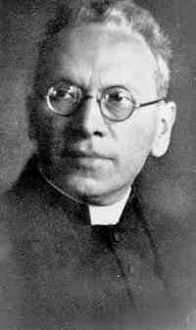
Legaal aan alle macht?
De NSDAP is via democratische verkiezingen een grote partij geworden
De stemming voldeed aan de regels: 2/3 was aanwezig en 2/3 stemde voor
Ludwig Kaas ‘Duitsland verkeert in nood , dus moest er daadkrachtig worden opgetreden.’

Slide 9
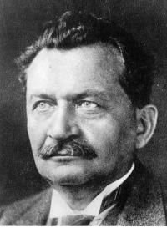
Illegaal aan de macht!
SA & SS uniformen in het parlement = intimidatie
Parlementsleden zijn gevangen gezet of krijgen geen toegang tot de vergadering
Vlagvertoon NSDAP
Otto Wels
‘Ondemocratische toestanden! Als er geen vrije pers meer is en geen parlement, kan de regering niet meer worden gecontroleerd!

Slide 10
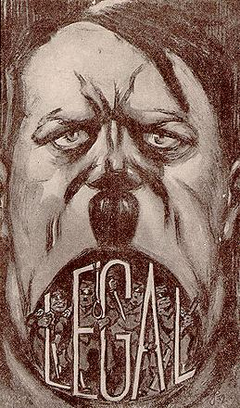
Spotprent over Hitler’s machtsovername
1932

